Slide 1
MEZUNİYET İÇİN ÖĞRENCİ OTOMASYON SİSTEMİNDEN KONTROL AŞAMALARI
MİMARLIK FAKÜLTESİ MİMARLIK BÖLÜMÜ MEZUNİYET KOMİSYONU

Slide 2
Hangi Müfredat Yılına tabiyim?
Derslerinizi kontrol edebilmeniz için önce müfredat yılınızı bilmeniz gerekir. Bu bilgiye otomasyon sisteminizdeki Rapor kısmından Taslak Mezuniyet Transkripti butonuna basarak ulaşabilirsiniz.
Örneğimiz 2016-2017 Müfredat Yılına tabi.

Slide 3
Müfredat yılıma göre hangi dersin grubu nedir? Dersin Dönemi Nedir? Kaç adet seçmeli, zorunlu ders almam gerekir?
Mürfedatınızı yazdırma tuşuna basarak pdf formatında indiriniz.

Slide 4
Müfredat yılıma göre hangi dersin grubu nedir? Dersin Dönemi Nedir? Kaç adet seçmeli, zorunlu ders almam gerekir?
Bu sütun dersin alınması gereken dönemi gösterir
Öğrenci Müfredat Takibi Belgesi içinde almanız gereken zorunlu dersler, alaniçi ve alandışı seçmeli dersler mevcuttur.
Bu derslerin hangi döneme ait oldukları, grupları ve aldığınız harf notları güncel bir şekilde otomasyon tarafından işlenmektedir.
Bu sütun dersin Seçmeli Ders ya da Zorunlu Ders olduğunu gösterir.
Bu sütun seçmeli derslerin hangi gruba ait olduğunu gösterir.
100 grubu: Yabancı Dil Dersleri müfredatta zorunlu derslerdir.İngilizce, Almanca ve Fransızca dersleri arasından biri seçilerek alındığından dolayı seçmeli olarak gözükür.
5 grubu: Alandışı Seçmeli Dersler.
3 grubu: Alaniçi Seçmeli Dersler.
ÖNEMLİ!!! Dersler sonradan açılmış ya da daha sonradan grubu değişmiş olabilir. Aldığınız dönemki grup değil, Bu belgede yazan (sizler ders seçerken yanında belirtilen ile aynı) grup önemlidir.
Bu sütun o ders grubundan dönemde toplam kaç tane almanız gerektiğini gösterir.
Bu sütun o ders grubundan toplam kaç tane aldığınızı gösterir.
DİKKAT!! Kaldığınız dersleri de sayıya katar.

Slide 5
Müfredat yılıma göre derslerimi tamamladığımı nasıl kontrol edebilirim?
1)Tek tek kontrol ederek zorunlu derslerden geçer not aldığınızdan emin olun.
2)Tek tek kontrol ederek alaniçi derslerden (3 grubu dersler) geçer not aldığınızdan emin olun.
Her dönemden sorumlu olduğunuz sayıya bakarak o dönemde yeterli sayıda alaniçi seçmeli ders aldığınızdan emin olun.
DİKKAT!!! Alan içi seçmeli dersler yıl içerisinde havuzdur. Yani 2.yıl 3 ve 4. dönemde almanız gereken alaniçi seçmeliler, 3. yıl 5 ve 6. dönemde almanız gereken alaniçi seçmeliler, 4. yıl 7 ve 8. dönemde almanız gereken alaniçi seçmeliler kendi içinde havuzdur. O yıla ait almanız gereken toplam alaniçi seçmeli şartını sağlamanız yeterlidir. . Fakat dönemlere dikkat ederek almanız mezuniyet aşamasında derslerin görünmesi açısından sıkıntı yaratmaması için döneminde alınması tavsiye edilir.
3)Tek tek kontrol ederek alandışı derslerden (5 grubu dersler) geçer not aldığınızdan emin olun.
DİKKAT!!! Alan dışı seçmeli derslerin hepsi havuzdur. Fakat dönemlere dikkat ederek almanız mezuniyet aşamasında derslerin görünmesi açısından sıkıntı yaratmaması için döneminde alınması tavsiye edilir.

Slide 6
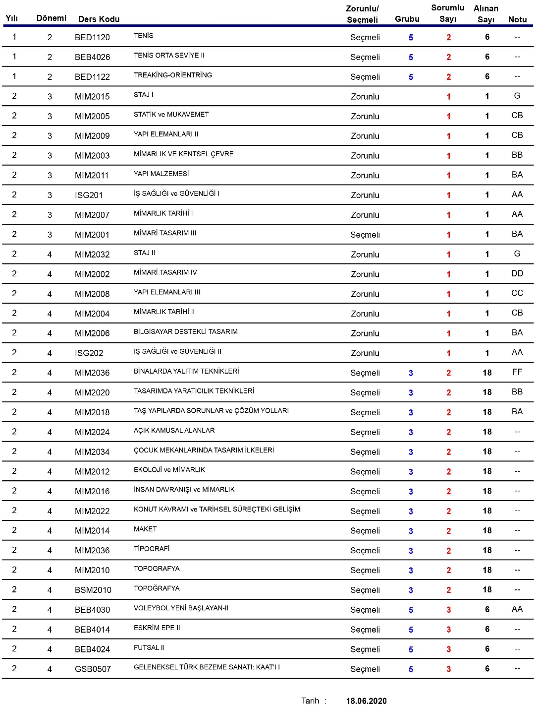
Müfredat yılıma göre alaniçi seçmeli derslerimi tamamladığımı nasıl kontrol edebilirim?
Örneğimiz üzerinden toplamda almamız gereken alaniçi seçmeli derslerimizi sayalım.
Bu satırdan 4. dönemde toplamda 2 adet Alaniçi seçmeli (3 Grubu) ders almamız gerektiğini anlıyoruz.
 | 1. DÖNEM | 2. DÖNEM | 3. DÖNEM | 4. DÖNEM | 5. DÖNEM | 6. DÖNEM | 7. DÖNEM | 8. DÖNEM | TOPLAM
ALANİÇİ SEÇMELİ |  |  |  | 2
Sizlerde bu şekilde bir tablo yaparsanız çok daha net görmüş olursunuz.

Slide 7
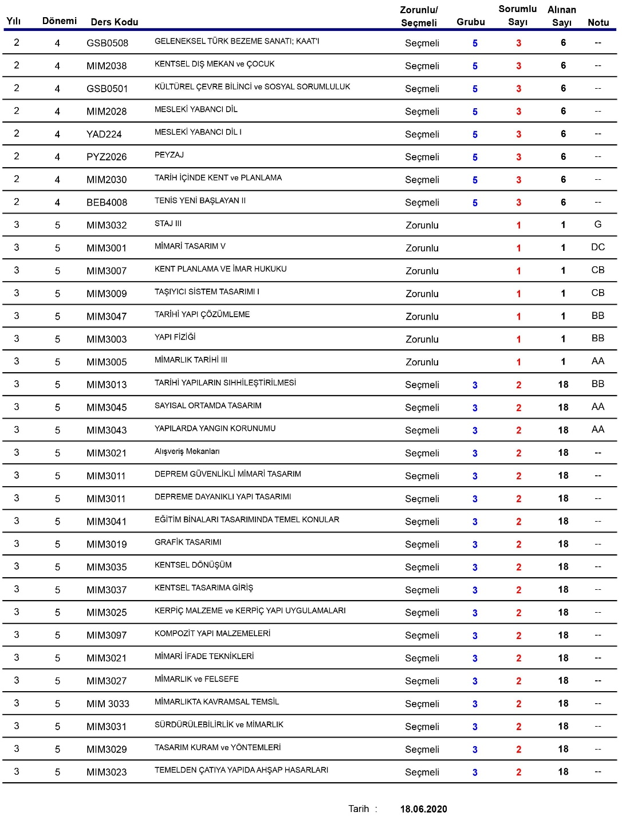
Müfredat yılıma göre alaniçi seçmeli derslerimi tamamladığımı nasıl kontrol edebilirim?
Bu satırdan 5. dönemde toplamda 2 adet Alaniçi seçmeli (3 Grubu) ders almamız gerektiğini anlıyoruz.
 | 1. DÖNEM | 2. DÖNEM | 3. DÖNEM | 4. DÖNEM | 5. DÖNEM | 6. DÖNEM | 7. DÖNEM | 8. DÖNEM | TOPLAM
ALANİÇİ SEÇMELİ |  |  |  | 2 | 2

Slide 8
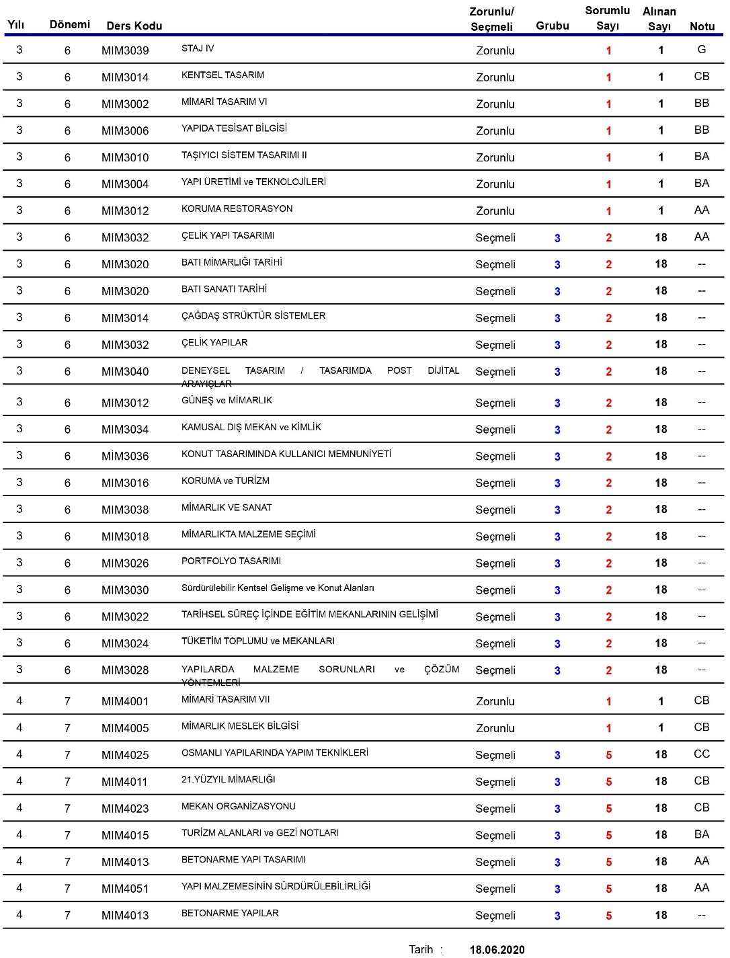
Müfredat yılıma göre alaniçi seçmeli derslerimi tamamladığımı nasıl kontrol edebilirim?
Bu satırdan 6. dönemde toplamda 2 adet Alaniçi seçmeli (3 Grubu) ders almamız gerektiğini anlıyoruz.
 | 1. DÖNEM | 2. DÖNEM | 3. DÖNEM | 4. DÖNEM | 5. DÖNEM | 6. DÖNEM | 7. DÖNEM | 8. DÖNEM | TOPLAM
ALANİÇİ SEÇMELİ |  |  |  | 2 | 2 | 2

Slide 9
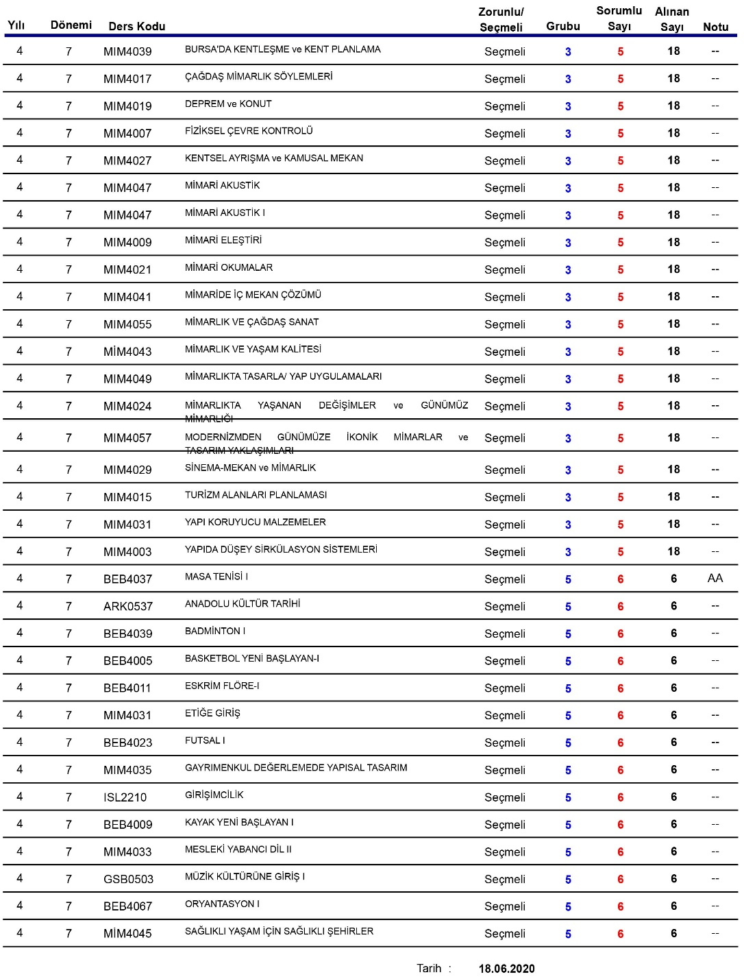
Müfredat yılıma göre alaniçi seçmeli derslerimi tamamladığımı nasıl kontrol edebilirim?
Bu satırdan 7. dönemde toplamda 5 adet Alaniçi seçmeli (3 Grubu) ders almamız gerektiğini anlıyoruz.
 | 1. DÖNEM | 2. DÖNEM | 3. DÖNEM | 4. DÖNEM | 5. DÖNEM | 6. DÖNEM | 7. DÖNEM | 8. DÖNEM | TOPLAM
ALANİÇİ SEÇMELİ |  |  |  | 2 | 2 | 2 | 5

Slide 10
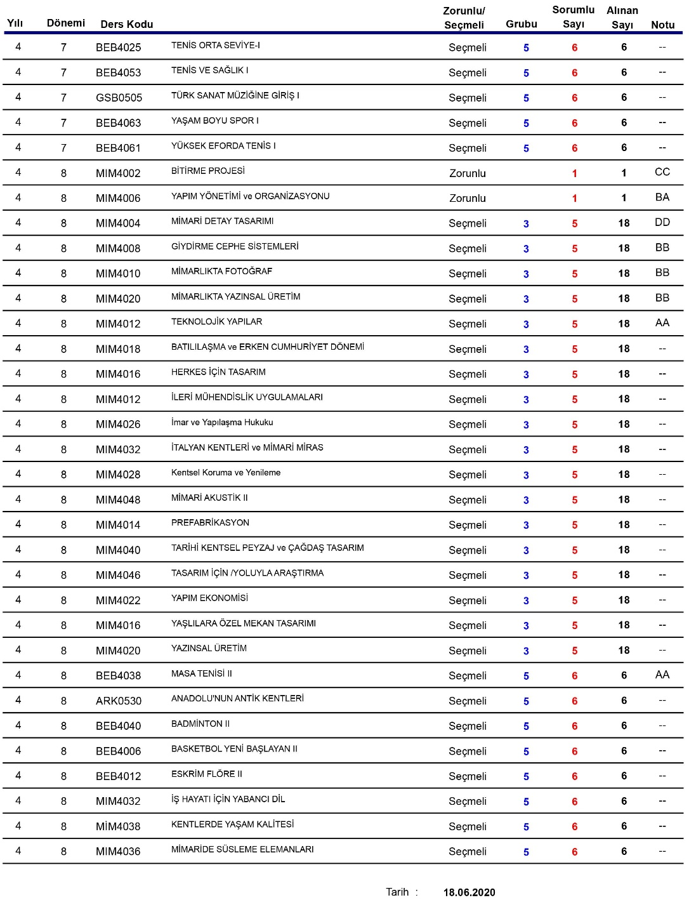
Müfredat yılıma göre alaniçi seçmeli derslerimi tamamladığımı nasıl kontrol edebilirim?
Bu satırdan 8. dönemde toplamda 5 adet Alaniçi seçmeli (3 Grubu) ders almamız gerektiğini anlıyoruz.
 | 1. DÖNEM | 2. DÖNEM | 3. DÖNEM | 4. DÖNEM | 5. DÖNEM | 6. DÖNEM | 7. DÖNEM | 8. DÖNEM | TOPLAM
ALANİÇİ SEÇMELİ |  |  |  | 2 | 2 | 2 | 5 | 5 | 16
Toplamda 16 adet başarı ile tamamladığınız Alaniçi Seçmeliniz olmalıdır.

Slide 11
Mezuniyetim için gerekli şartlar nelerdir?
MADDE 37 – (1) Kayıtlı olduğu ön lisans programında en az 120 AKTS kredilik; lisans programında en az 240 AKTS kredilik; Veteriner Fakültesinde en az 300 AKTS kredilik; Tıp Fakültesinde ise en az 360 AKTS kredilik dersi başarıyla tamamlayan, genel not ortalaması en az 2.00 olan ve programa ait alması gereken tüm derslerin yükümlülüklerini yerine getiren öğrenciye, kayıtlı olduğu programın lisans veya ön lisans diploması, diploma eki ve not durum belgesi (transkript) verilir.
Yukarıda belirtilen Uludağ Üniversitesi Önlisans Ve Lisans Öğretim Yönetmeliği 37. maddesi uyarınca öğrencinin;
Eğitim planında belirtilmiş olan tüm zorunlu, alaniçi seçmeli ve alandışı seçmeli dersleri başarıyla tamamlaması,
Genel not ortalaması 2.00’ın üstünde olması
En az 240 AKTS kredilik dersi başarıyla tamamlaması gerekmektedir.

Slide 12
Toplam AKTS kredime ve Genel Not Ortalamama nereden bakabilirim?
Derslerinizi kontrol edebilmeniz için önce müfredat yılınızı bilmeniz gerekir. Bu bilgiye otomasyon sisteminizdeki Rapor kısmından Taslak Mezuniyet Transkripti butonuna basarak ulaşabilirsiniz.
Örneğimiz 2016-2017 Müfredat Yılına tabi.

Slide 13
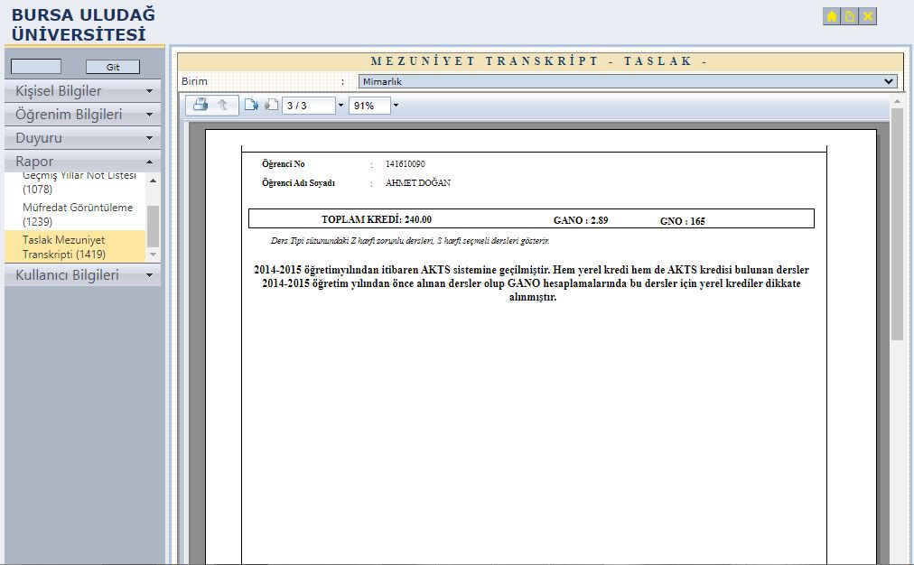
Toplam AKTS kredime ve Genel Not Ortalamama nereden bakabilirim?
Taslak Mezuniyet Transkriptinizin son sayfasına gelerek AKTS ve Gano’nuzu kontol edebilirsiniz.
AKTS’niz 240 ya da 240’ın üstünde olmalı
GANO’nun 2.00’ın üstünde olmalı

Slide 14
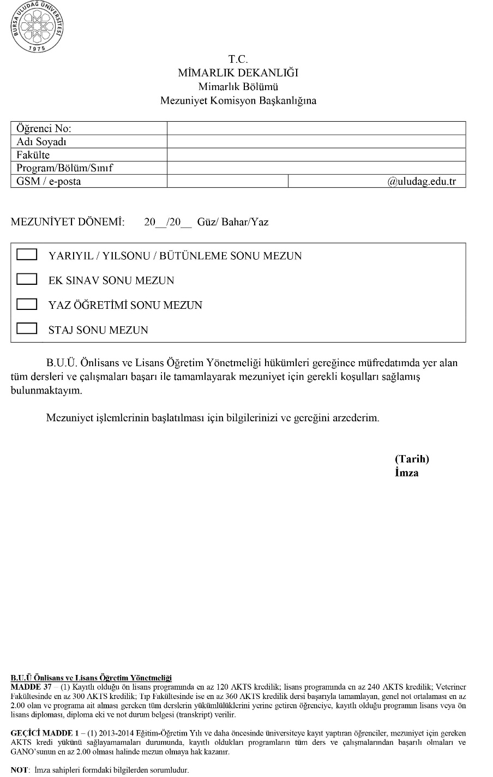
Mezuniyetimin kontrolü için nasıl başvurabilirim?
Web sitesinde bulunan bu formu eksiksiz bir şekilde doldurarak evrak kayıda ulaştırmanız gerekir.

